Slide 1
Zadatak : P R I J A V A N A K U R S

Slide 2
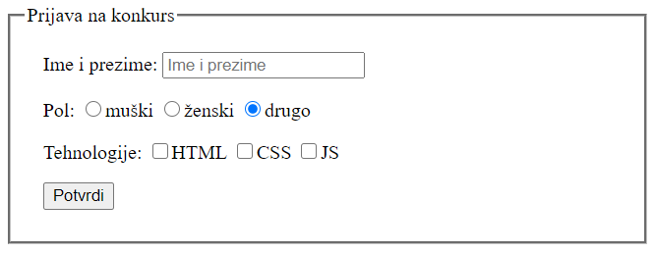
Uputstvo za izradu zadatka
Napraviti HTML formu sledeće sadržine

Slide 3
Uputstvo za izradu zadatka
Kreirati paragraf ispod forme
U script.js fajl dodati DOM elemente
Kada se klikne na dugme Potvrdi informacije iz forme ispisati u paragrafu u formatu kako je to prikazano na sledećoj slici

Slide 4
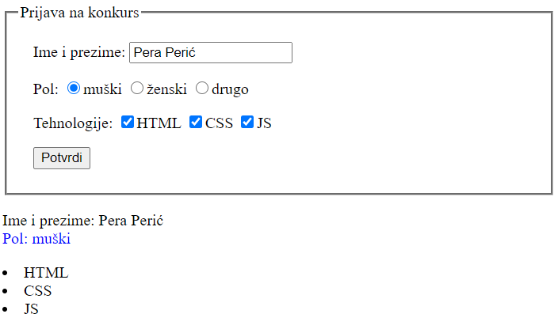
Uputstvo za izradu zadatka

Slide 5
Uputstvo za izradu zadatka
Kada se klikne na dugme Potvrdi, sva polja forme „isprazniti“
Ukoliko je selektovan muški pol, deo paragrafa za pol obojiti plavom bojom. Ukoliko je selektovan ženski pol, deo paragaraf za pol obojiti crvenom bojom. Ukoliko je selektovana treća opcija (koja je inače default), deo paragrafa za pol obojiti zelenom bojom.

